Slide 1
K8S
HM Datahub Seminar Topic
2023. 05. 19 I DataHub Team
DataEngineer 한대건
Notes:
안녕하세요 Datahub 팀 한대건입니다.
간단하게 K8s 를 설명하면서 Datahub 팀에 필요한 이유와 앞으로 나아가야할 방향에 대해서 최대한 이해하기 쉽게 준비해보았습니다. 발표 시작하겠습니다.

Slide 2
목차
01
02
03
04
Introduction
Reasons to use k8s
HM Datahub Direction
Q&A

Slide 3
01. Introduction

Slide 4
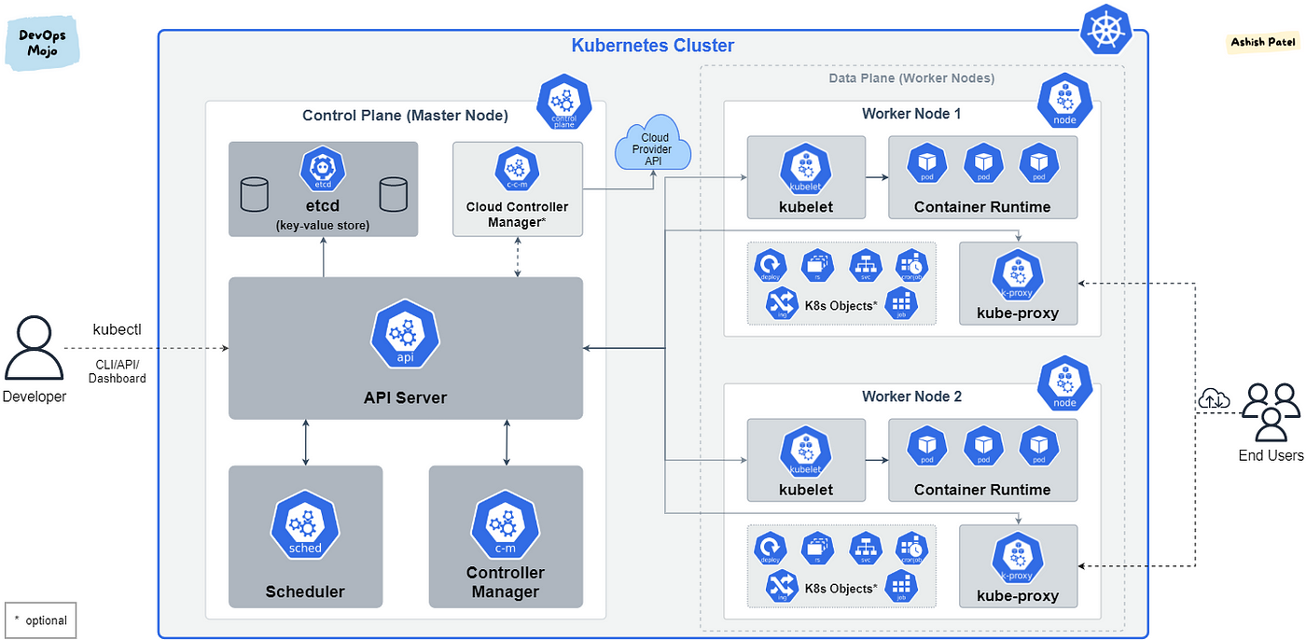




k8s : 여러 컴퓨터들을 연결하여, 하나의 컴퓨터에서 여러대의 컴퓨터를 사용할 수 있게 하는 개발 툴
Kubernetes Architecture
Master Node : 감독관
Worker Node : 노동자
API Server : 전달자
Etcd : 공용 저장소
Notes:
K8s architecture 에 대한 정석
가장 큰 틀에는 cluster 가 있고, 그 안에 master node 그 안에 etcd, controller manager, api server, scheduler 가 있고, worker node 안에 container 등 다양한 서비스들이 동작하고 있다.
이렇게 보았을때, 어떻게 동작하고 어떻게 구성하는지 내용이 어려워 쉽게 설명하자면,
master node 에서는 개발하고 운영 서비스를 관리
Worker node 에서는 실질적인 서비스 실행
API Server 는 master node 와 worker node 간 통신
Etcd 는 master node 의 저장소 !

Slide 5
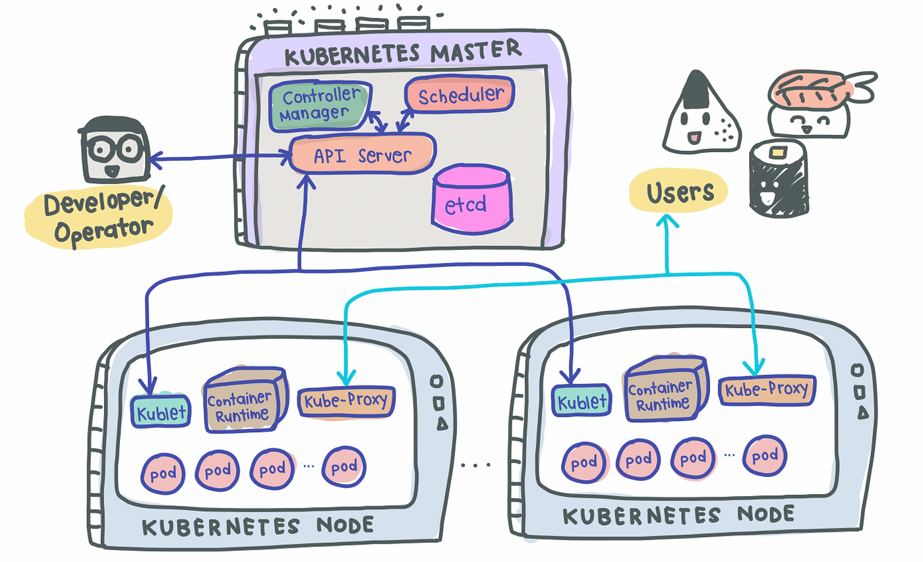
k8s 의 전체적인 구성 요소
Master Node, Worker Node, API Server, Etcd
Kubernetes Architecture
Notes:
서비스를 동작하려면 알아야하는 Service 4가지와 Service 별 난이도는 Network > Node > Container > Job 으로 아~ 그냥 그렇구나 이해하면 될 것 같습니다.

Slide 6
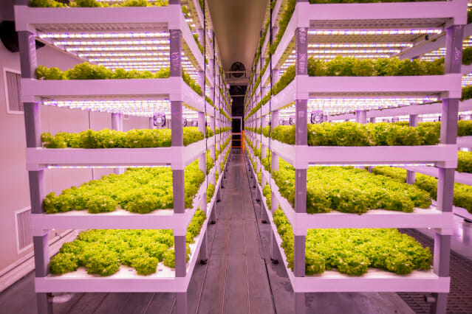
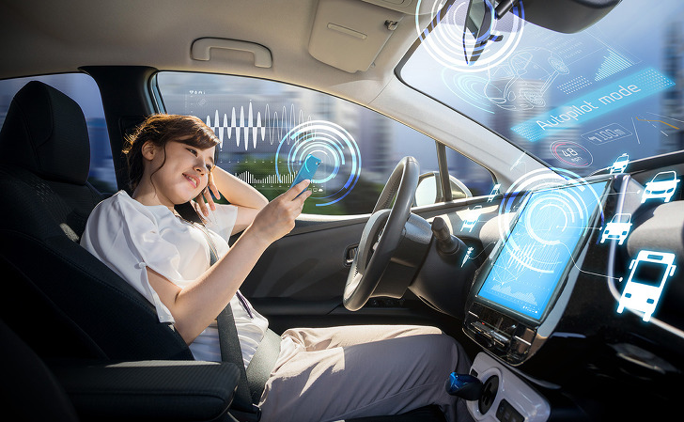
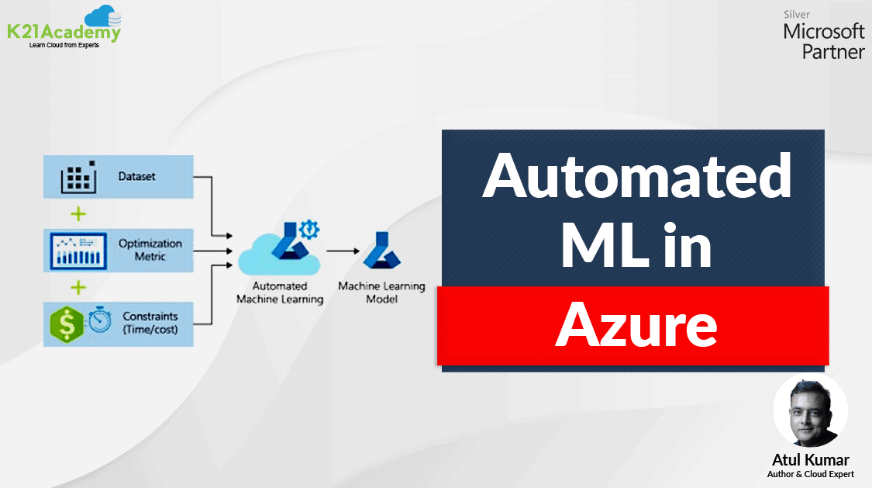
k8s 실생활에서는 어떻게 쓰이고 있는가?
Kubernetes 예시
농업 ( 스마트팜 )
제조업 ( 자율주행 )
Cloud Service ( AWS / MS / Go )
실내 온도센서에서 받은 data를 바탕으로 현재 식물이 잘 자랄 수 있는 최적의 환경의 온도로 자동온도조절기능
현재 자율주행 센서 데이터를 바탕으로 위치 인식과 주행환경에 대한 분류, 제어 등
GPT 와 같이 무엇을 던지든 답을 주는 Machine Learning Service
Notes:
이게 왜 k8s 야 하고 이해가 안될수도 있지만, 어디서 어떤 data 가 들어오든 전체를 구성하고 있는 하나에서 모든 것들에 대한 관제가 이루어지고 있는 시스템들을 구성할 때 주로 사용합니다.
실생활에 나도 모르게 적용되고, 사용하고 있는 것들

Slide 7
02. Reasons to use k8s

Slide 8
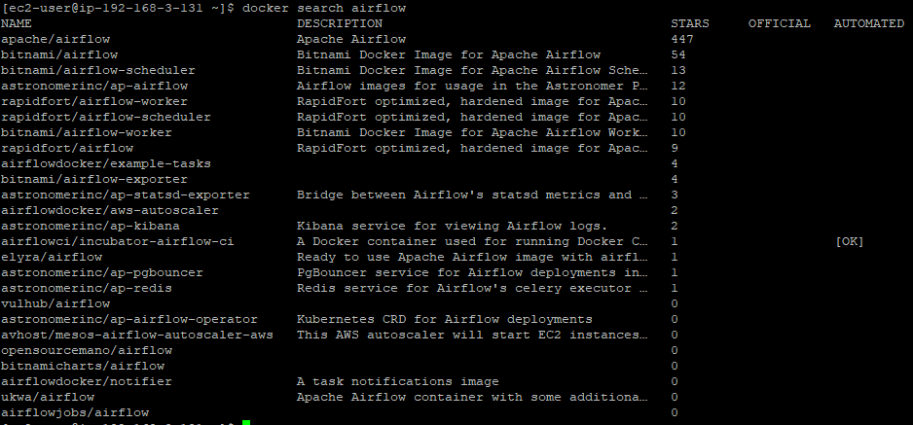
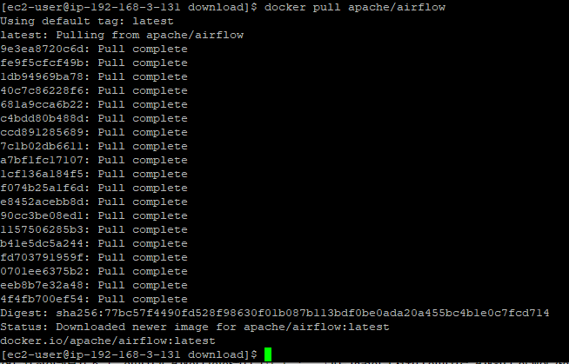
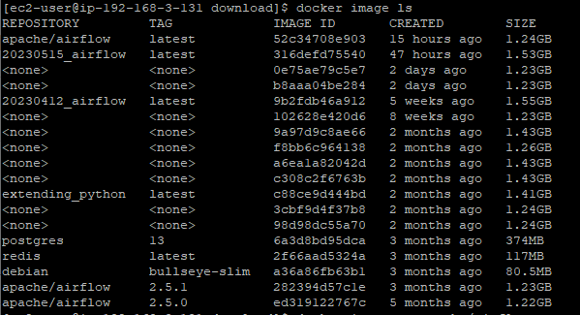

k8s 도입해야 하는 이유 : 컨테이너 기반 Automatic Process 및 Hub 구축
1. 간편한 설치 및 관리
Docker search airflow (내가 필요한 것 List)
Docker pull apache/airflow (다운)
Docker image ls (받은 파일)
1-1. 차이점
기존 프로그램 설치 및 사용법
30초
Airflow 설치 및 Configure : 3,4 시간
Notes:
k8s 를 시작하기전에 구성하기 위해 필요한 것이 Container ( * 어떤 동작일수도 있으며, 어떤 서비스일수도 있으며, 하나의 작업 및 Tool 일수도 있다.)

Slide 9
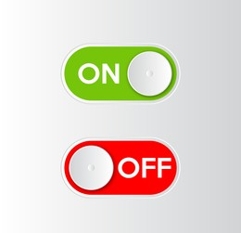
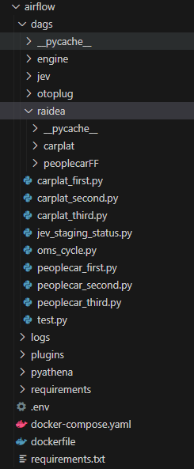
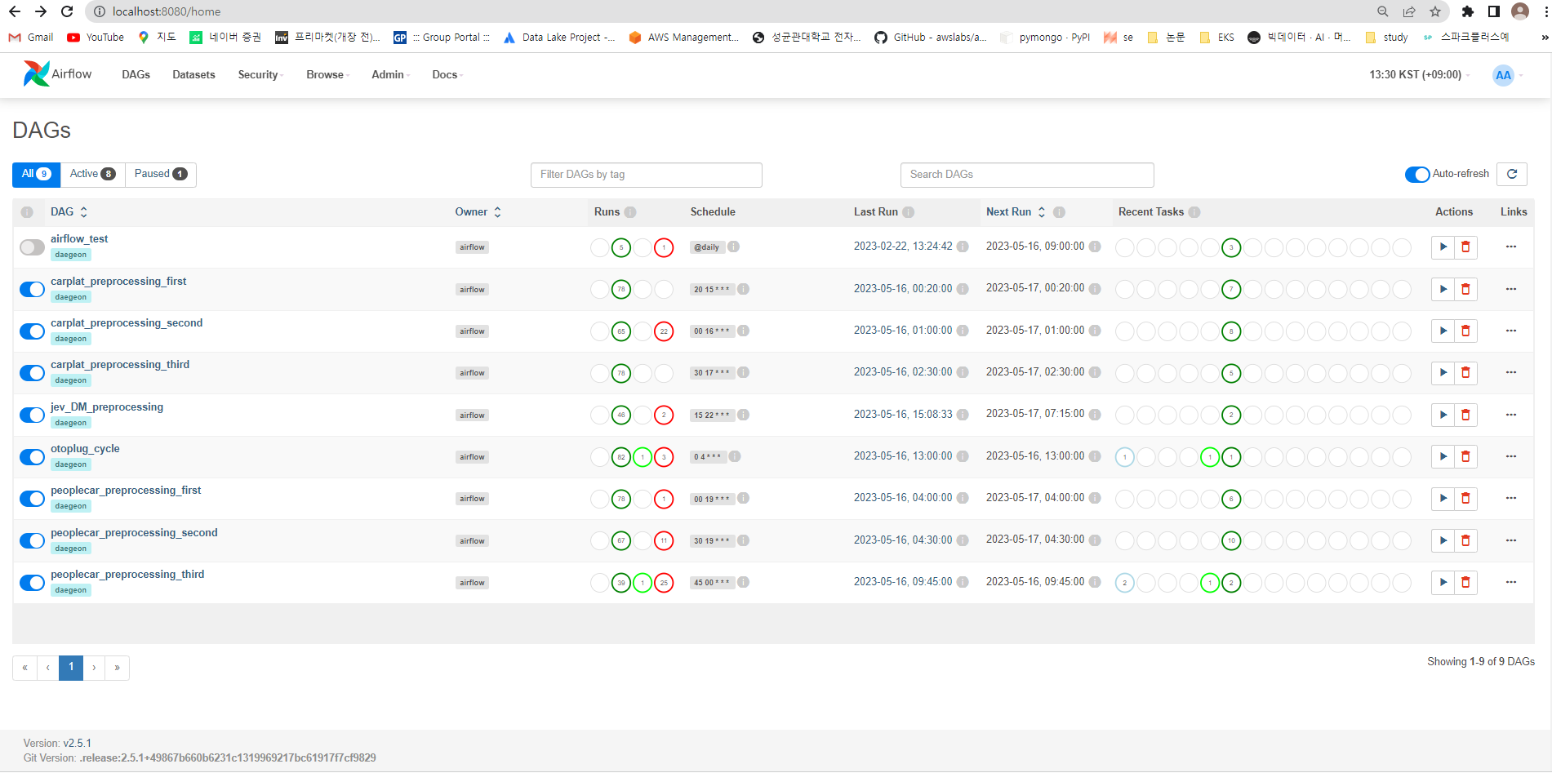
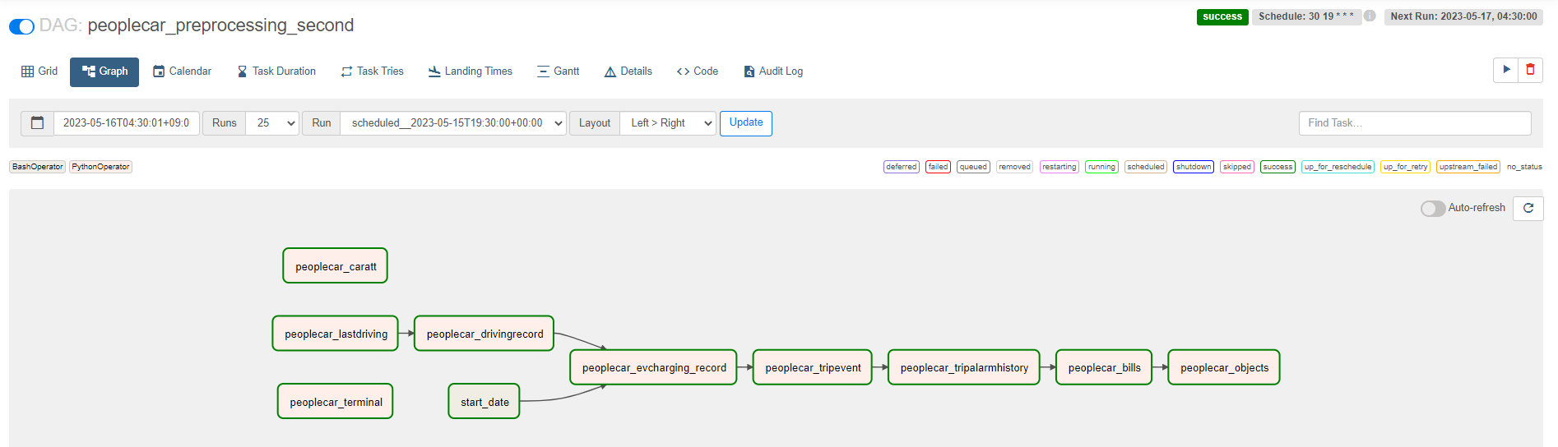
k8s 도입해야 하는 이유 : 컨테이너 기반 프로세스 관리의 중요성
2. 각각의 작업들을 합쳐서 관리 (Workflow 도식화)
1. Airflow Process
2. 업무 List ( ex. 1시부터 1번~ )
3. 업무 진행 상황 (ex. 실시간 )
4. 모든 업무 (on/off)
Notes:
Container 들을 붙이고 붙여 크게 만들면 하나의 service 로 동작하게끔 구성할 수도 있다.

Slide 10
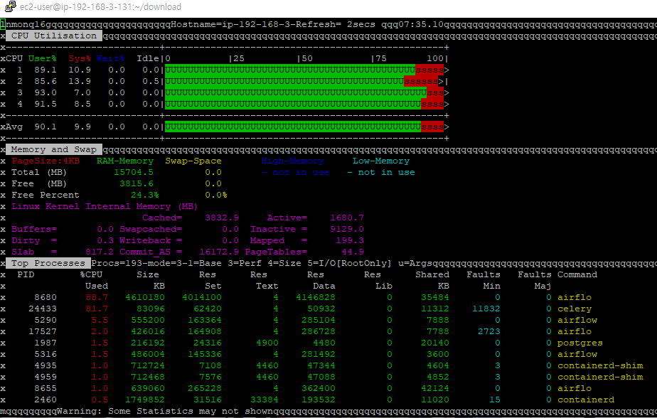

k8s 도입해야 하는 이유 : 이전까지의 장점은 k8s 도입을 위한 build up
System 사용량 증가
10
Notes:
이렇게 만들고 만들고 작업하고 하다보면 내 컴퓨터 시스템이 가득차서 터지기 일보직전이다.

Slide 11
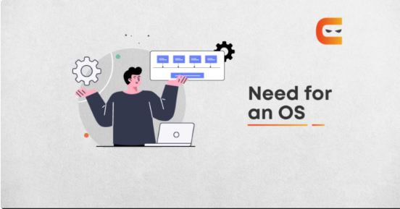
k8s 도입해야 하는 이유 : 이전까지의 장점은 k8s 도입을 위한 build up
Computer 사용량 더 줘 !!!

Slide 12
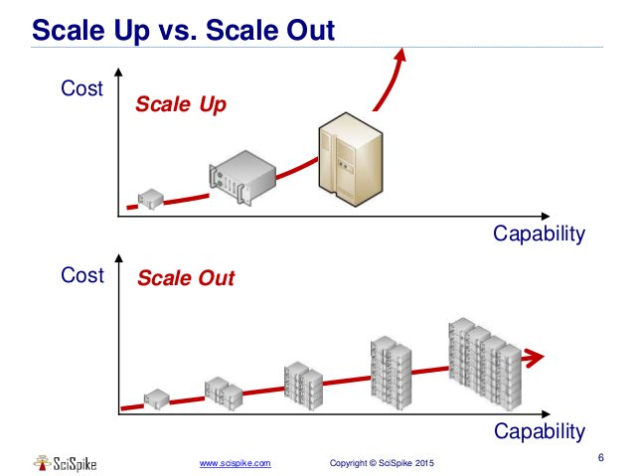
k8s 도입해야 하는 이유 : 기존 방법들의 제약조건 및 한계
Scale up & Scale out
1. 하드웨어 시스템상 한계가 존재
2. System usage Optimizer 불가능
3. 일정 수준 이상 성능 증가폭 미미
4. 성능 증가 대비 Upgrade 비용 증대
5. Server 운영 및 관리 Point 증가
Notes:
System 을 늘리는 방법에는 scale up / scale out 이 있다.
하지만 여기에는 각각의 장단점이 존재한다.

Slide 13
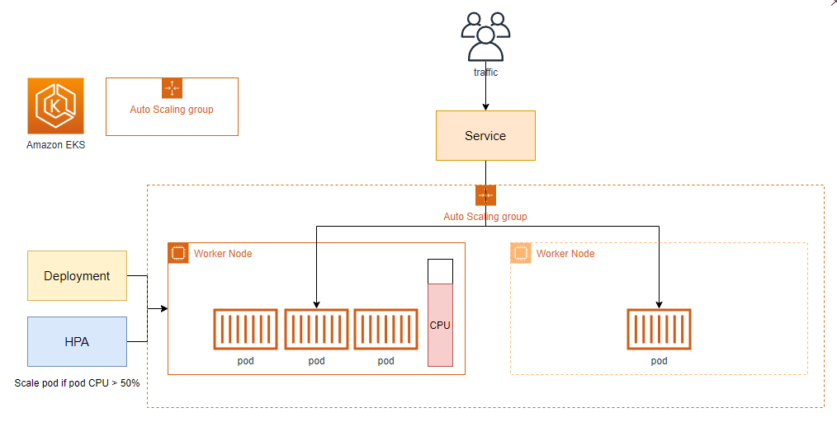
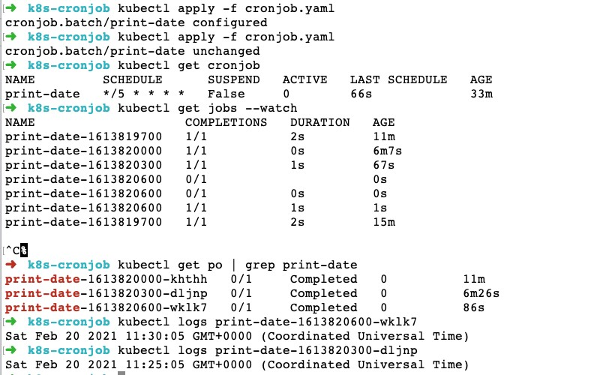
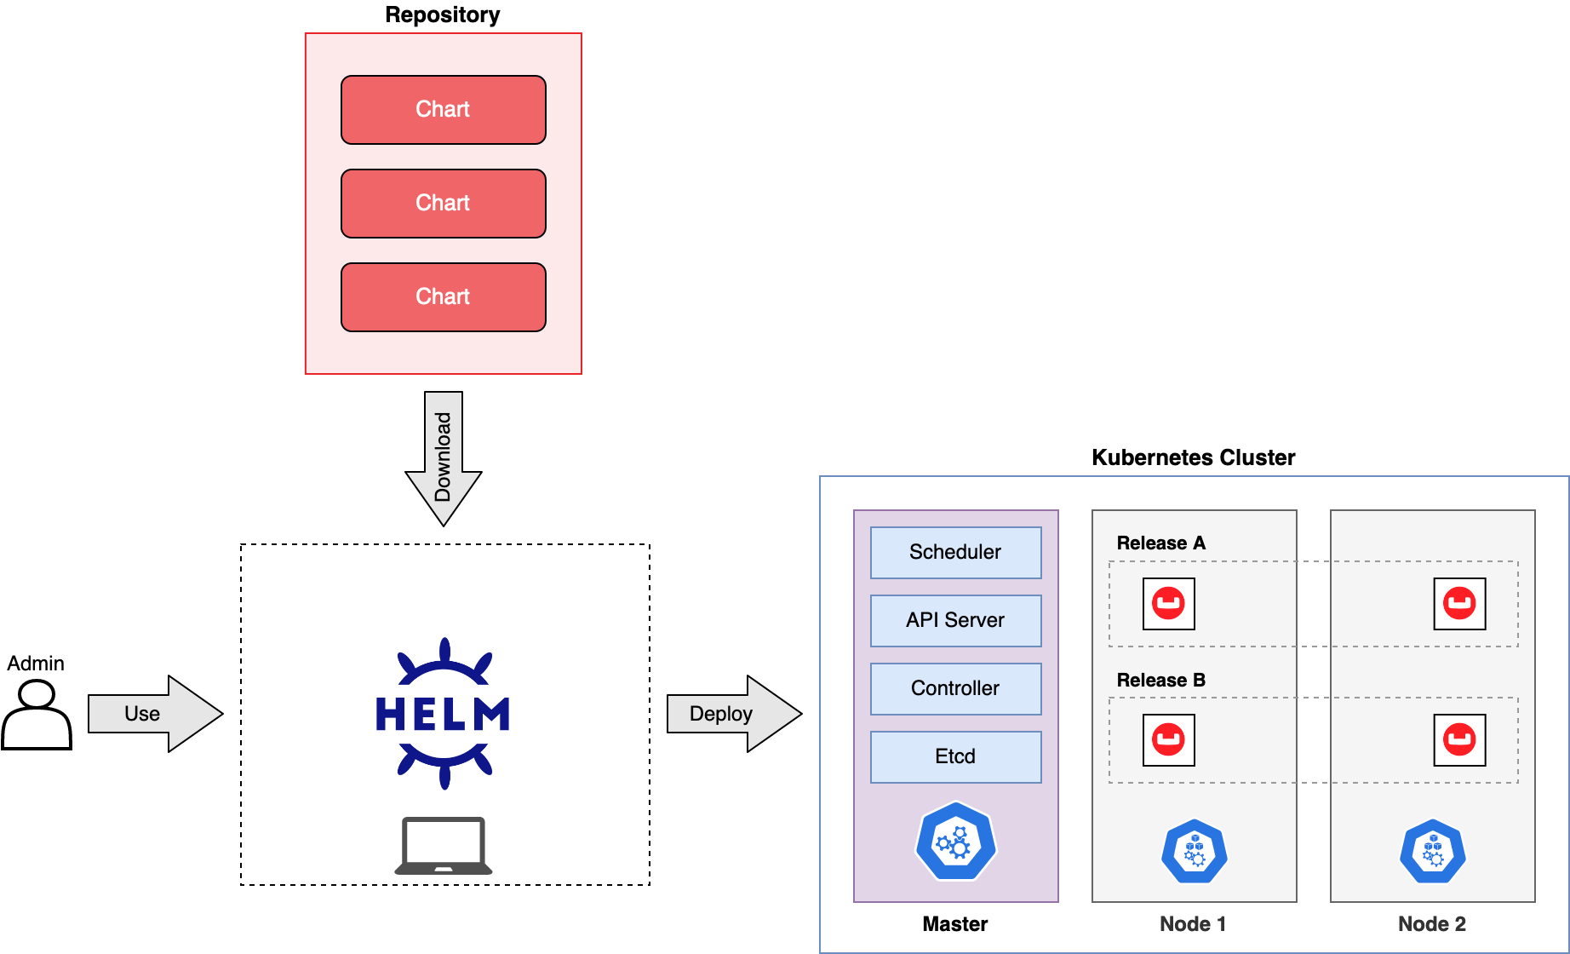
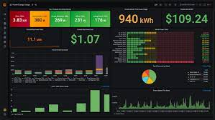
k8s 도입해야 하는 이유 : k8s 등장이유 및 모니터링 서비스 예시 (운영 관제)
Kubernetes Services
1. System usage *Autoscaling
3. CronJob 을 통한 process managing
4. Helm 을 통해 k8s cluster service managing
2. Grafana (Server usage & Price Monitoring)
13
Notes:
그래서 등장한 것이 각각의 Computer 를 연결한 것이 k8s 이다.
놀고있는 컴퓨터가 있으면 일을 시키고, 하나의 컴퓨터에서 작업량이 많아 뻗기 직전이면, 그 옆에 다른놈에게 알아서 일을 시키고 하는 등의 서비스를 사용하고자 할때 쓸 수 있는 방안이다.
그리고 각각의 컴퓨터가 어떻게 동작하고 있는지, 어떻게 사용하고 있는지, 이런 것들을 관리하기 위해 하나의 컴퓨터에서 모든 작업들을 정리하고 만들어서 동작은 알아서 하게끔 하는 Service 를 도입하게 되었다.

Slide 14
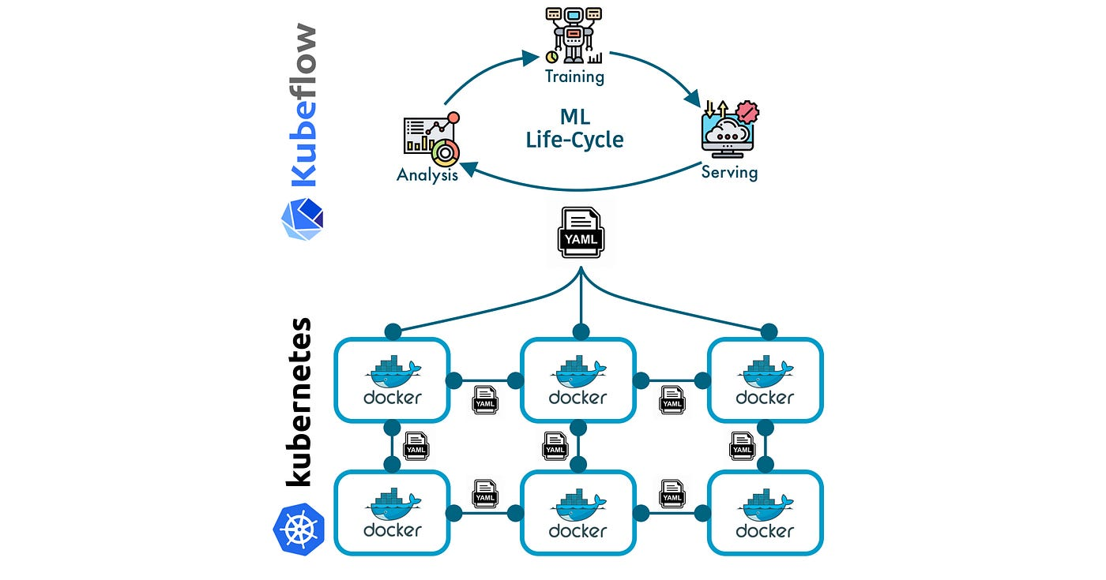
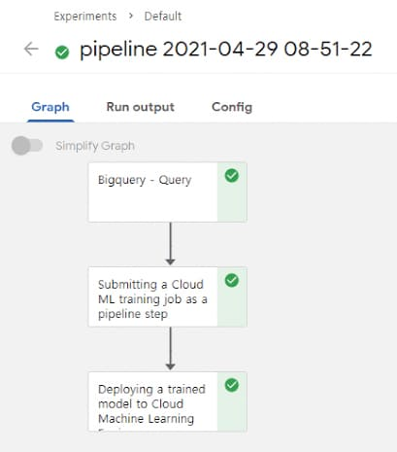
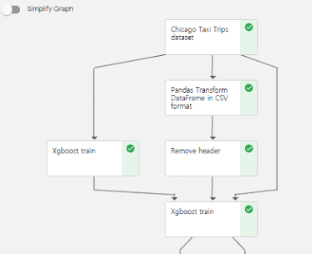
k8s 도입해야 하는 이유 : AI Model Service (kubeflow : kubernetes + ML flow)
Kubeflow Architecture
동작 원리 및 제약조건
1. Machine Learning / Deep Learning Model ( Algorithm Service )
2. 특정 Worker node(GPU/DPU Server) 에서만 동작
3. Algorithm 동작에 필요한 input / output Parameter Serving
4. 여러 플랫폼에서 ML 학습, Hyper Parameter 조정, 워크로드 자동화
Kubeflow (ML/DL workflow 도식화)
Notes:
아직 미래지만, Kubeflow 는 ML/DL 과 같은 Service 를 할 때, Model 이 어떻게 구성하고, 동작하는지 등을 개발, 운영, 관리 들을 하는 서비스이다.

Slide 15
03. HM Datahub Direction

Slide 16
HM-DataHub Architecture Process
DataHub Architecture
HM-Infra-Architecture
Notes:
앞서 저희 팀 분들이 저희팀이 무엇을 하는지에 대해 소개를 잘 해주셔서 거기에 Service 단위로 동작하는 부분들을 그림으로 그려보았다.
오늘 설명했던 k8s 는 저 그림 중 하나의 서비스일뿐이다.
앞으로의 모든 세미나에서는 저것들 중 하나씩 세계관 설명하듯이 이어나갈 생각입니다.
긴 시간 발표들어주셔서 감사합니다.

Slide 17
04. Q&A

Slide 18
감사합니다
(주)휴맥스모빌리티 | 13595 경기도 성남시 분당구 수내동 황새울로 216, 휴맥스빌리지 11층
T 031.776.6114
H www.turu.co.kr
E reception@humaxdigital.com

